Slide 1

SCJP SUN CERTIFIED
PROGRAMMER FOR
JAVA 6

Slide 2
SCJP 6.0 SEMANA CINCO
DATES, FORMATS Y MONEDAS

Slide 3
BREVE DESCRIPCIÓN DE APIS
java.util.Date: La mayoria de los métodos están obsoletos(deprecated), se utiliza como puente entre Calendar y DateFormat
java.util.Calendar: Provee una gran variedad de métodos para convertir y manipular fechas y horas
java.text.DateFormat: Se utiliza para dar formato a fechas
java.text.NumberFormat: Es utilizado para dar formato a números y monedas alrededor del mundo.
java.util.Locale: Es usado por DateFormat y NumberFormat para dar formato a fechas, números y monedas para algún lugar especifico.

Slide 4
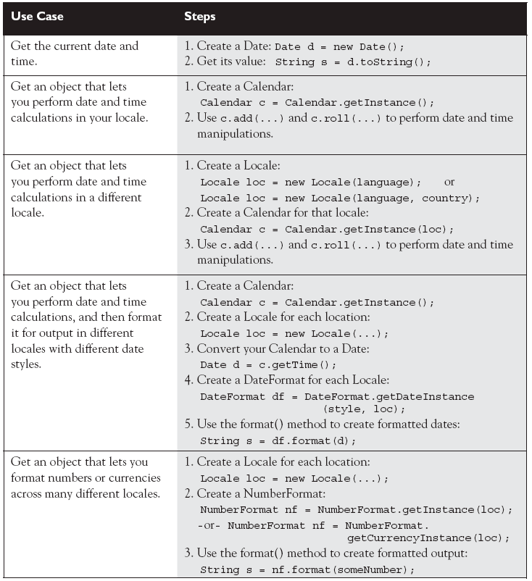

Slide 5
CLASE DATE
Una instancia de esta clase representa la fecha y la hora en milisegundos
La hora es un long que se calcula desde el 1 de enero de 1970, hasta ahora
setTime() y getTime() regresan o asignan la fecha en milisegundos.
Cada modificación a este objeto se tiene que hacer en milisegundos
Un ejemplo de obtener la fecha seria:
  Date fecha=new Date();

Slide 6
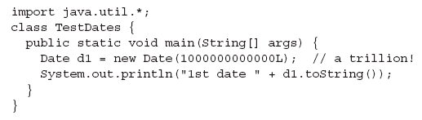
CLASE DATE
Un trillon equivale a 31 2/3 años

Slide 7
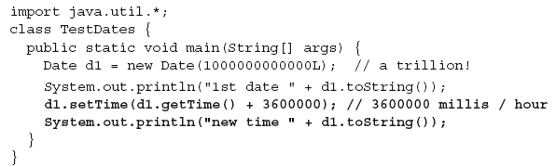

CLASE DATE

Slide 8
LA CLASE CALENDAR
La clase calendar se hizo para que la modificación se Date fuera fácil y simple
No se puede crear una instancia de la clase calendar:
  Calendar c = new Calendar(); // illegal, Calendar es abstract
Se puede obtener una instancia a través de uno de los métodos sobrecargados y estáticos getInstance():
  Calendar cal = Calendar.getInstance();

Slide 9
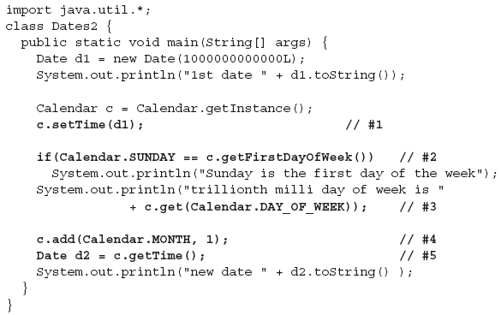


Slide 10
EXPLICACIÓN CÓDIGO ANTERIOR
1. Se asigna Date d1 a una instancia de Calendar c.
2. Se utiliza SUNDAY para determinar si es el primer día de la semana (puede variar en cada JVM), la clase calendar tiene campos similares para dias, meses, semanas, dias del mes etc.
3. Utilizamos DAY_OF_WEEK para obtener el dia de la semana de la fecha que estamos utilizando.
4. Se utiliza el metodo add() el cual es muy poderoso ya que permite agregar o sustraer unidades de tiempo.
  c.add(Calendar.HOUR, -4); // quita 4 horas
  c.add(Calendar.YEAR, 2); // agrega 2 años
  c.add(Calendar.DAY_OF_WEEK, -2); // quita 2 dias
5. Convierte c de vuelta a Date

Slide 11
CLASE CALENDAR
El metodo roll() funciona parecido al metodo add() excepto en los incrementos y decrementos
  // supongamos que c es 8 de octubre de 2001
  c.roll(Calendar.MONTH, 9);
  Date d4 = c.getTime();
  System.out.println("new date " + d4.toString() );
  // imprime new date Fri Jul 08 19:46:40 MDT 2001

Slide 12
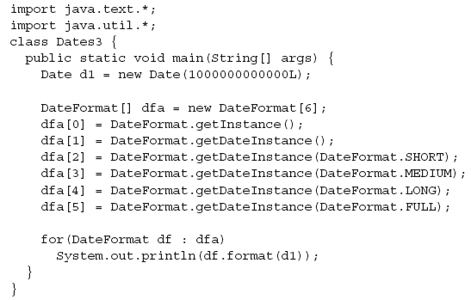
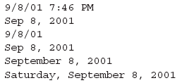
LA CLASE DATEFORMAT
Una vez aprendido como crear y manipular una fecha, sigue darle formato:

Slide 13
LA CLASE DATEFORMAT
DateFormat al igual que Calendar es otra clase abstracta por lo tanto no se puede instanciar y se recurre a un factory
  getInstance()
  getDateInstance()
Se usan varios campos estaticos para proporcionar los formatos
Finalmente se usa el metodo format() para crear los Strings que representan a cada formato
El metodo parse() toma un String y lo convierte a un Date

Slide 14
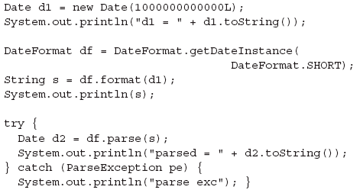

DATEFORMAT

Slide 15
LA CLASE LOCALE
Esta clase sirve para internacionalizar fechas, números y monedas.
Tiene 2 constructores
  Locale(String language)
  Locale(String language, String country)
DateFormat y NumberFormat solo pueden tener su Locale a la hora de obtener la instancia, no se puede hacer una vez creada la instancia.

Slide 16
LA CLASE LOCALE
Locale locPT = new Locale("it"); // Italian
Locale locBR = new Locale("it", "CH"); // Switzerland
Salida:
sabato 1 ottobre 2005
sabato, 1. ottobre 2005

Slide 17
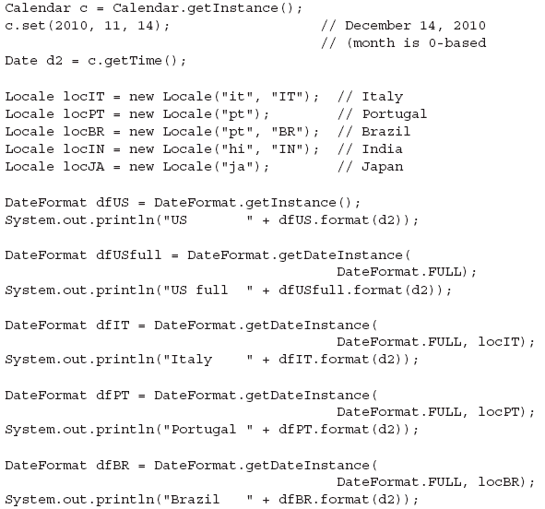
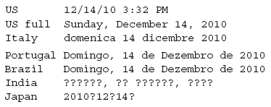

Slide 18
LA CLASE LOCALE
Hay mas metodos en la clase Locale: getDisplayCountry() y getDisplayLanguage()
Estos metodos nos permiten crear un String que representa la ciudad y lenguaje de Locale.

Slide 19
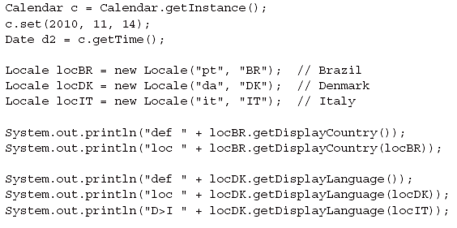

LA CLASE LOCALE

Slide 20
LA CLASE NUMBERFORMAT
Igual que DateFormat la clase NumberFormat es abstract por lo tanto se tiene que recurrir a alguna version de getInstance() o getCurrencyInstance() para crear un objeto NumberFormat

Slide 21
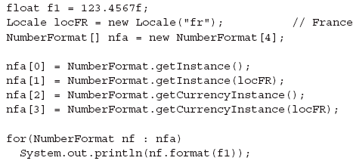

LA CLASE NUMBERFORMAT

Slide 22
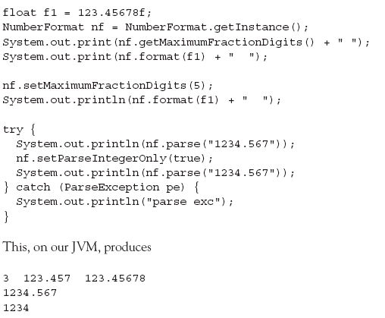
Otros metodos: getMaximumFractionDigits(), setMaximumFractionDigits(), parse(), and setParseIntegerOnly()

Slide 23
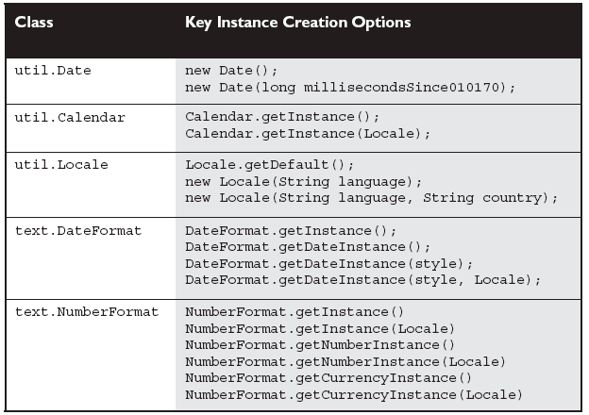

Slide 24
PARSING, TOKENIZING, AND FORMATTING

Slide 25
EXPRESIONES REGULARES

Slide 26
EXPRESIONES REGULARES
Se introdujeron a partir de Java 1.4.
Normalmente las expresiones regulares se emplean en la programacion para la creacion de patrones, cuya principal utilidad es:
  La busqueda de coincidencias dentro de una cadena de caracteres.
  Validacion de cadenas
El paquete de clases para expresiones regulares es java.util.regex.
Las clases Pattern y Matcher permiten definir un patron y localizar coincidencias en una cadena.

Slide 27
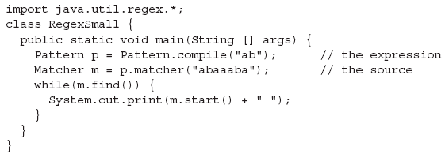
BÚSQUEDAS SIMPLES
Si tenemos la siguiente cadena
  abaaaba
Y queremos buscar todas las ocurrencias
  ab
Todo lo anterior es con indices basados en cero:
  source: abaaaba
  index: 0123456
Se puede ver que las posiciones en las que empieza el patrón es 0 y 4

Slide 28
BÚSQUEDAS SIMPLES
Cuantas ocurrencias existen?
    source: abababa
    index: 0123456
    expression: aba
La expresión que empieza en el índice 2, no es tomada en cuenta por las expresiones regulares.
Una vez que se ha encontrado una expresión se desecha y sigue buscando, no reutiliza lo ya encontrado

Slide 29
BÚSQUEDAS USANDO META-CARACTERES
Que pasa si quiero encontrar solo números:
  source: a12c3e456f
  index: 0123456789
Se utiliza la expresión \d (si se quiere probar esto en codigo, se utiliza la expresión \\d)
Otros meta-datos para expresiones regulares son:
  \d Un digito
  \s Un espacio en blanco
  \w Un carácter (letras, números, o "_" (guion bajo))
Por ejemplo:
    source: "a 1 56 _Z"
    index: 012345678
    pattern: \w

Slide 30
BÚSQUEDAS USANDO META-CARACTERES
Se pueden buscar conjuntos de caracteres:
  [abc] Busca solamente a's, b's o c's
  [a-f] Busca solamente a, b, c, d, e, o f
  [a-fA-F] Busca las seis primeras letras del alfabeto, en mayúsculas y minúsculas
Por ejemplo:
  source: "cafeBABE"
  index: 01234567
  pattern: [a-cA-C]
  Salida: 0, 1, 4, 5, 6.

Slide 31
BÚSQUEDAS USANDO META-CARACTERES
Como encontraríamos los números hexadecimales de una cadena?
    0[xX][0-9a-fA-F]
    source: "12 0x 0x12 0Xf 0xg
Se puede usar cuantificadores
  source: "1 a12 234b"
  pattern: \d+
  Estamos diciendo: Busca uno o mas digitos en la linea
  Salida:
  0 1
  3 12
  6 234

Slide 32
BÚSQUEDAS USANDO META-CARACTERES
Usando cuantificadores se pueden buscar números hexadecimales de manera eficiente:
  0[xX]([0-9a-fA-F])+
Cuantificadores
  + una o mas ocurrencia
  * cero o mas ocurrencias
  ? cero o una ocurrencia

Slide 33
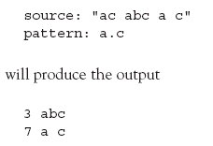
EL META-CARÁCTER DE PUNTO (.)
Cuando se usa este meta-carácter en una expresión regular significa que cualquier carácter es admitido

Slide 34
CODIFICANDO EXPRESIONES REGULARES
Compilacion de meta-caracteres
  String pattern = "\d"; // compiler error!
  String pattern = "\\d"; // a compilable metacharacter
  String p = "."; // "." meta-caracter
  String p = "\."; // operador de escape ilegal
  String p = "\\.";
  //la exprecion regular ve el “.” como carácter no como meta-carácter
Algunos operadores de escape
  \n = salto de linea
  \b = backspace
  \t = tab

Slide 35
BUSCANDO DATOS VÍA PATRONES DE COMPARACIÓN
Las clases usadas para este propósito son:
  java.util.regex.Pattern:
    La cual define el patron
  java.util.regex.Matcher:
    Aplica sobre una cadena de caracteres un patron de busqueda formado por una expresion regular
Metodos de la clase Matcher
  boolean matches(). Indica si la cadena se ajusta o no al formato definido por la expresion regular.
  boolean find(). Localiza la siguiente coincidencia con el patron en la cadena.
  int start(). Devuelve la posicion del primer carácter del trozo de la cadena.
  int end(). Devuelve la posicion del carácter siguiente al ultimo trozo de cadena
  String group(). Devulve el trozo de cadena que se ajusta al patron.

Slide 36
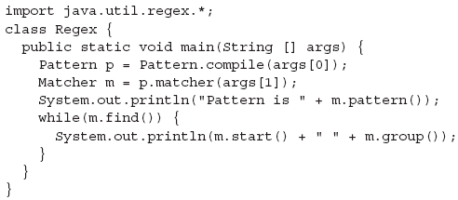
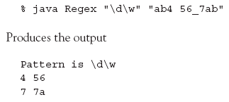

Slide 37
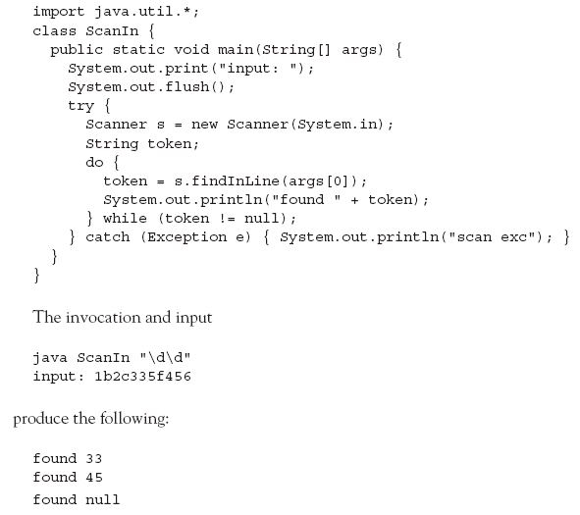
BÚSQUEDAS USANDO LA CLASE SCANNER

Slide 38
TOKENIZING
Este proceso consiste en tomar grandes piezas datos y partirlas en partes pequeñas, para después guardar cada parte en variables.
  Por ejemplo la clase String y Scanner usan el método split()
Supongamos que se tiene la cadena:
  "ab,cd5b,6x,z4"
Si usamos la coma “,” como delimitador se obtiene el siguiente resultado:
    ab
    cd5b
    6x
    z4

Slide 39
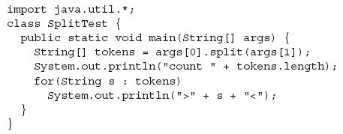
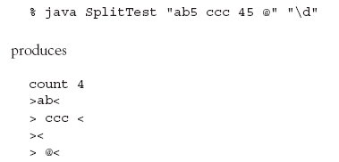
TOKENIZING

Slide 40
TOKENIZING Y SCANNER
La clase scanner es el Cadillac de tokenizing
Scanner puede recibir, archivos, streams, o Strings como fuente de datos
Para obtener los tokens es necesario usar un ciclo, por lo tanto se puede salir del proceso en cualquier momento
Se puede usar el método useDelimiter() para proporcionar cualquier expresion regular

Slide 41
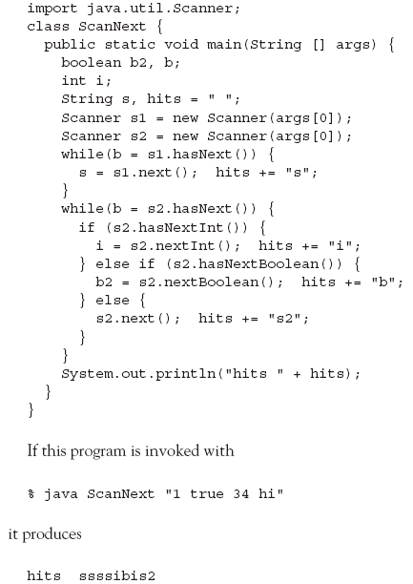

Slide 42
FORMATEANDO CON PRINTF() Y FORMAT()
Tanto el método printf() como el método format() sirven para definir en el primer parámetro una cadena, así como el tipo y formato de datos que desplegara y en los siguientes parámetros los datos a desplegar
  System.out.printf("%2$d + %1$d", 123, 456);
  Salida: 456 + 123

Slide 43
FORMATEANDO CON PRINTF() Y FORMAT()
La sintaxis general para este método es:
  %[arg_index$][flags][width][.precision]conversion char
arg_index: Es un entero seguido por un “$”, que indica la posición del argumento a desplegar.
flags:
  "-" Alinea a la izquierda este argumento
  "+" Incluye el signo + o – en este argumento
  "0" Rellena este argumento con ceros
  "," Usa separadores (Ej. la coma en 123,456)
  "(“ Encierra números negativos entre paréntesis

Slide 44
PRINTF() Y FORMAT()
width: indica en numero máximo de caracteres a imprimir
precision: indica cuantos decimales y/o enteros se imprimiran
Conversion:
  b boolean
  c char
  d integer
  f floating point
  s string

Slide 45
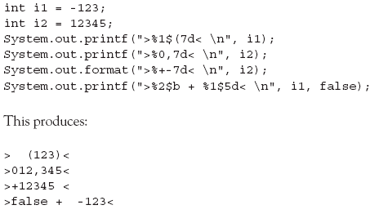
EJERCICIO

Slide 46
PRINTF() Y FORMAT()
Si tenemos:
System.out.format("%d", 12.3);
Obtendremos:
Exception in thread "main" java.util.IllegalFormatConversionException:
d != java.lang.Double

